Slide 1
Как определить род имён существительных

Slide 2
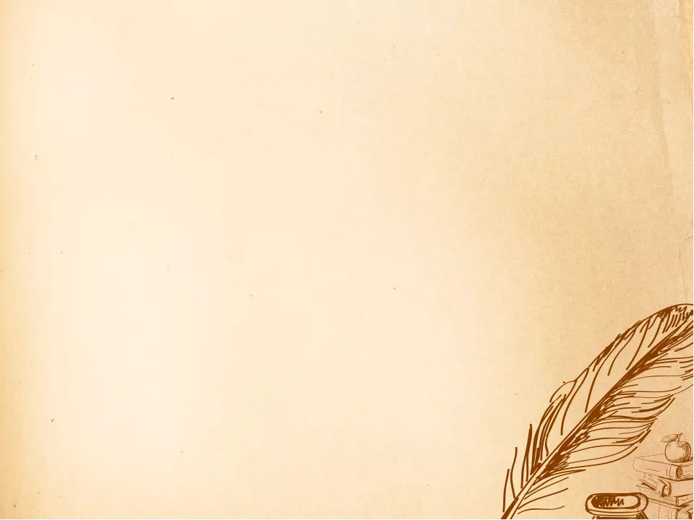
Раздели слова на три группы.
Книга, стол, солнце, колесо, машина, кран.
шаР + зОнт + Душ
РОД

Slide 3
Цель: научиться определять род имён существительных.
План урока:
1. Узнать, какого рода могут быть имена существительные.
2. Узнать, как определить род имени существительного.
3. Научиться определять род имени существительного.
Сегодня на уроке мы:
1. Узнаем ….
2. Научимся …

Slide 4
Какого рода могут быть имена существительные?
Мужской род | Женский род | Средний род
Он Мой | Она Моя | Оно Моё

Slide 5
Цель: научиться определять род имён существительных.
План урока:
1. Узнать, какого рода могут быть имена существительные.
2. Узнать, как определить род имени существительного.
3. Научиться определять род имени существительного.

Slide 6
Как определить род имён существительных?
Мужской род | Женский род | Средний род
Он Мой | Она Моя | Оно Моё

Slide 7
Цель: научиться определять род имён существительных.
План урока:
1. Узнать, какого рода могут быть имена существительные.
2. Узнать, как определить род имени существительного.
3. Научиться определять род имени существительного.

Slide 8
Раздели слова на три группы.
Книга, стол, солнце, колесо, машина, кран.

Slide 9
Раздели слова на три группы
Мужской род
Женский род
Средний род
стол
книг а
солнц е
кран
машин а
колес о
книга
стол
солнце
колесо
машина
кран

Slide 10
Самостоятельная работа
1. Ромашка, лето, вишня, кровать.
2. Дым, пенал, столб, дорога.
3. Коромысло, село, гнездо, шарф.
4. Стена, костер, ветер, фонарь.
5. Ваза, вата, кошка, яблоко.
Критерии оценивания:
0 ошибок – «5»
1 ошибка – «4»
2 ошибки – «3»
3 и более ошибок – «2»
1. Ромашка, лето, вишня, кровать.
2. Дым, пенал, столб, дорога.
3. Коромысло, село, гнездо, шарф.
4. Стена, костер, ветер, фонарь.
5. Ваза, вата, кошка, яблоко.

Slide 11
Цель: научиться определять род имён существительных.
План урока:
1. Узнать, какого рода могут быть имена существительные.
2. Узнать, как определить род имени существительного.
3. Научиться определять род имени существительного.

